Slide 1
影像處理-期中報告
C110152302 林致葳
C110152317 徐瑋辰
C110152319 陳人輔
C110152341 王彥傑

Slide 2
contents
01.
04.
去除黑色線條
遇到的問題
02.
05.
裁剪圖像說明
文字辨識
03.
06.
圖像切割說明
結果顯示

Slide 3
01.去除黑色線條
1.使用小畫家產生一張遮罩圖片
2.修改遮罩圖片的尺寸
(改為和驗證碼圖片大小相同)
3.將原圖轉換為灰階
4.利用中值濾波將雜訊去除
5.進行二值化
(將文字轉為白色，背景變為黑色)
6.找出兩張圖最右邊的線條的白點
7.將兩點對齊
(取驗證碼和遮罩重疊的部分)
8.圖像補繪
(若mask是白色→白變黑)
9.再做一次中值濾波將雜訊去除
10.做開運算

Slide 4


02.裁剪圖像說明

Slide 5
03.圖像切割說明
5.原本的順序是輪廓由大到小共四張，改成這四張由左到右
6.透過 bounding_box
(給定左上座標和圖像長寬)
7.將原始圖像切割
([ : , : ]內代表切割的範圍)
8.將切割後的圖像保存到指定的路徑
1.將已去除掉線條的圖像轉換為灰階圖
2.對灰階圖進行二值化處理
3.找出二值化後的圖像外部輪廓
4.根據輪廓的面積，找出最大的四個輪廓，
(避免存取到太小的雜訊)

Slide 6


04.遇到的問題
無法辨識準確的字數
解決辦法:
有時會將4個字辨識成5個字
若有字體連在一起會只辨識出一個字
試著將每個字切成一張圖片，分別辨識，
最後再將辨識的字結合起來。

Slide 7
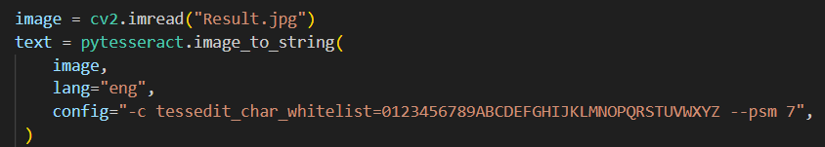
05.文字辨識
02.
將經過處理的圖片用 pytesseract 函式庫來作文字辨識， 並設定config使他辨別出數字與大寫英文字母(設定白名單)。
section name

Slide 8


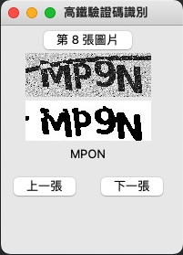
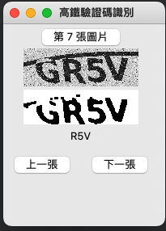
06.結果顯示
04.
section name

Slide 9
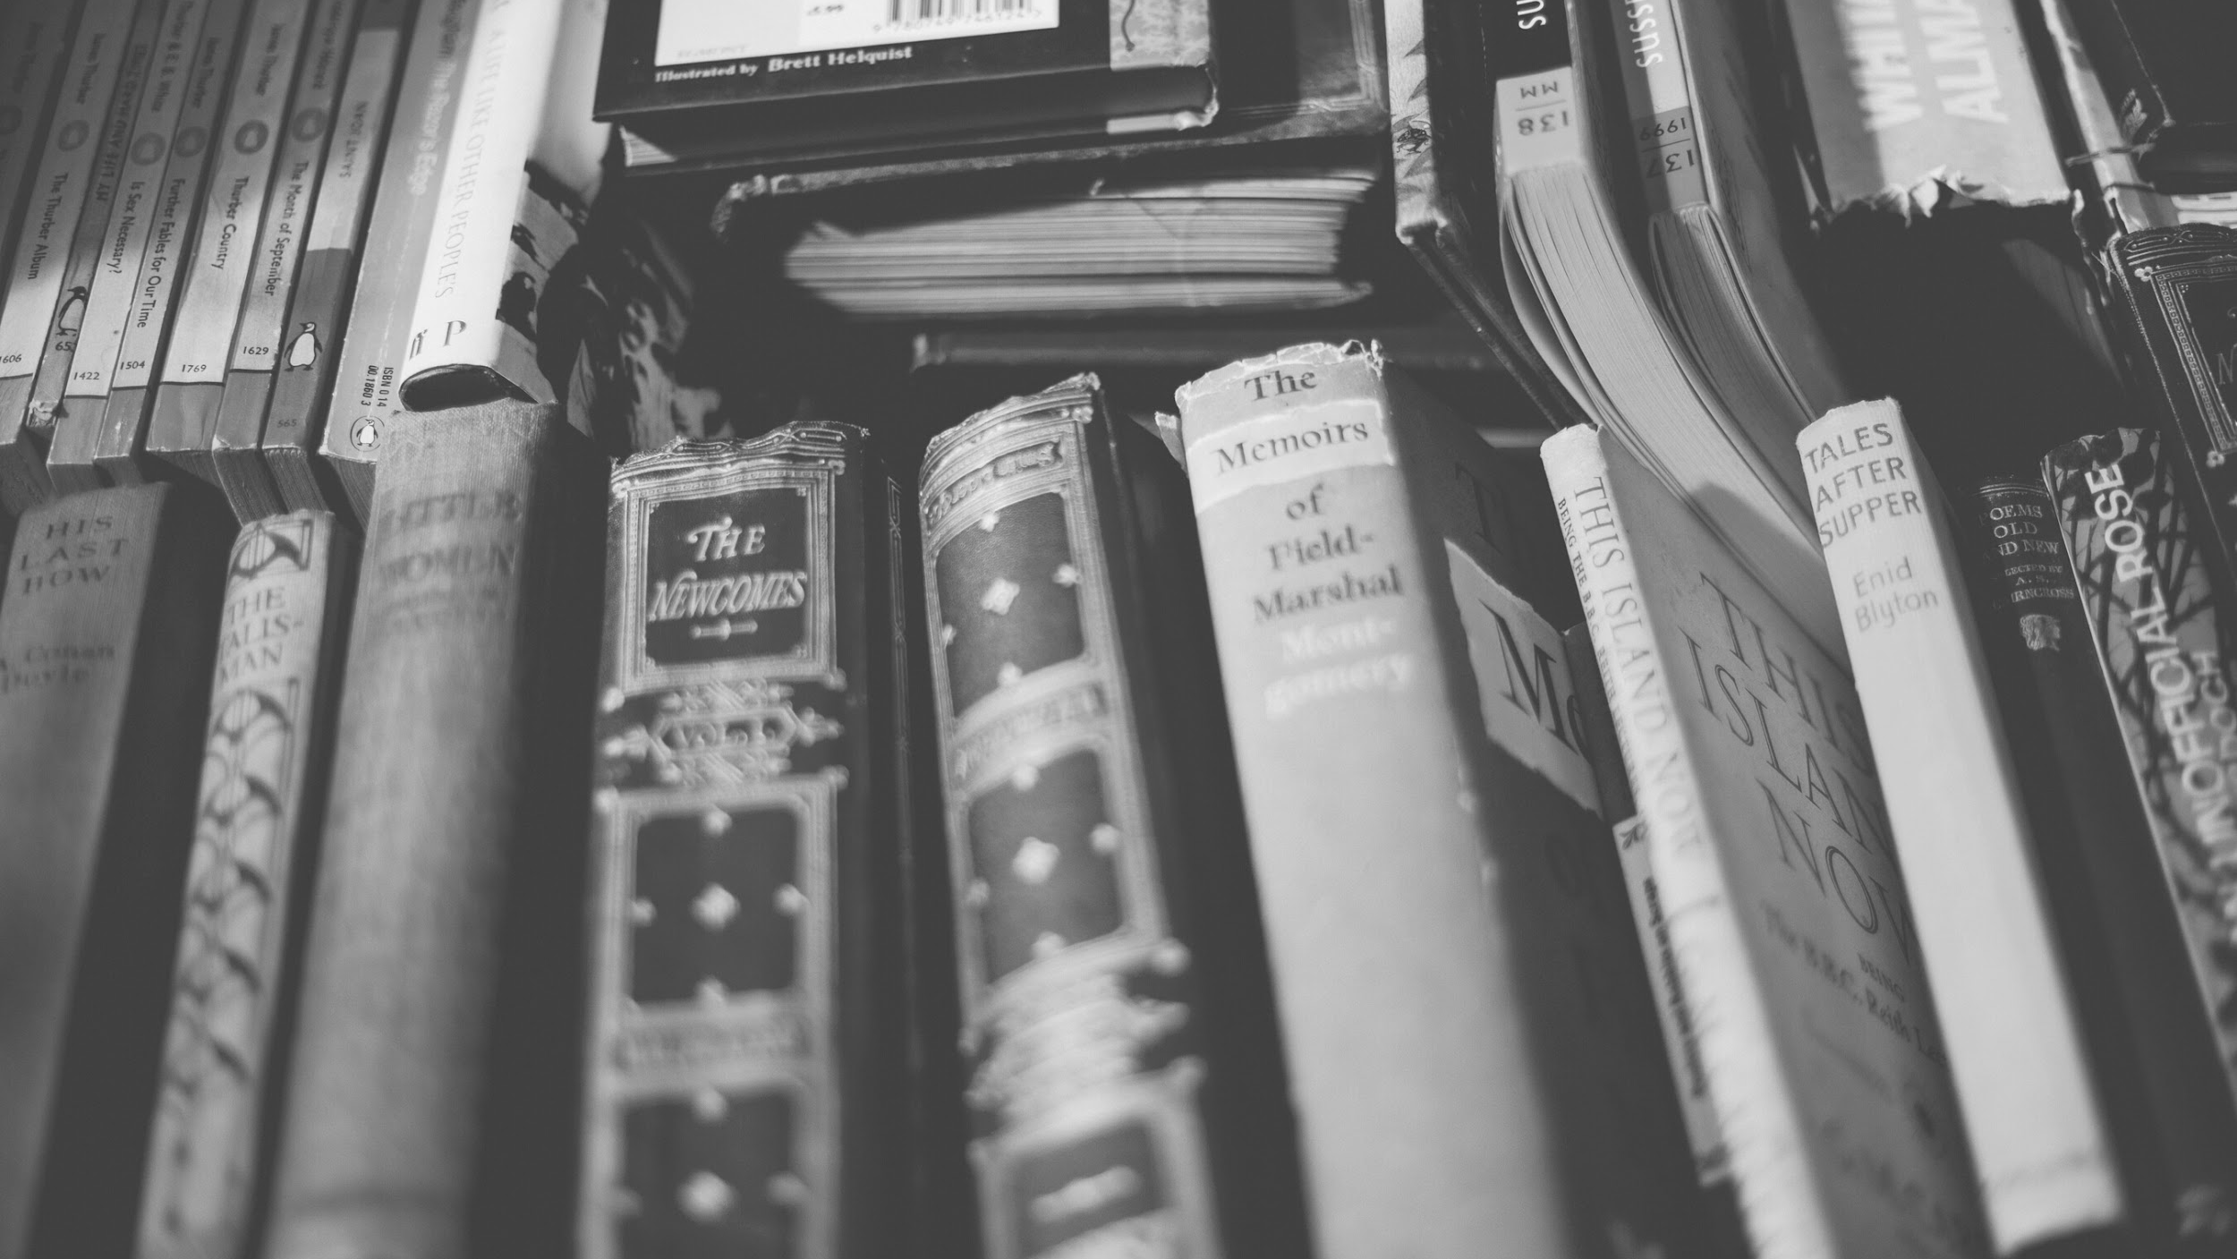
thank you!

